Slide 1
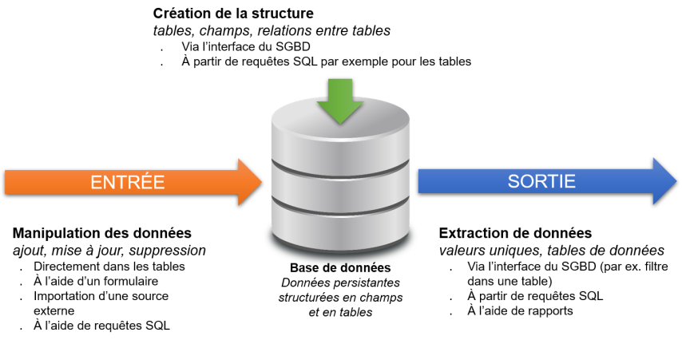
SGBD : Système de Gestion Base de Données

Slide 2
Définition:
Un système de gestion de base de données (SGBD) est un logiciel système permettant de créer et de gérer des bases de données.
Un SGBD permet aux utilisateurs de créer, afficher, mettre à jour et supprimer des données dans une base de données.
Le SGBD sert essentiellement d’interface entre une base de données et l’utilisateur, garantissant ainsi que les données sont organisées de manière cohérente et restent facilement accessibles.

Slide 3
Avantages & Inconvénients:
Avantages:
Amélioration du partage de données.
Amélioration de la sécurité des données.
Meilleure intégration des données.
Incohérence des données minimisée.
Inconvénients :
Le coût des logiciels d’un SGBD est assez élevé, ce qui augmente le budget de votre organisation.
La plupart des SGBD sont souvent des systèmes complexes. Il est donc nécessaire de former les utilisateurs à l’utilisation du SGBD.
Le SGBD ne peut pas effectuer de calculs sophistiqués

Slide 4
Les exemples de SGBD:
Voici la liste de systèmes de SGBD populaires:
MySQL
Microsoft Access
Microsoft SQL Server
Oracle
PostgreSQL
SQLite
MariaDB

Slide 5
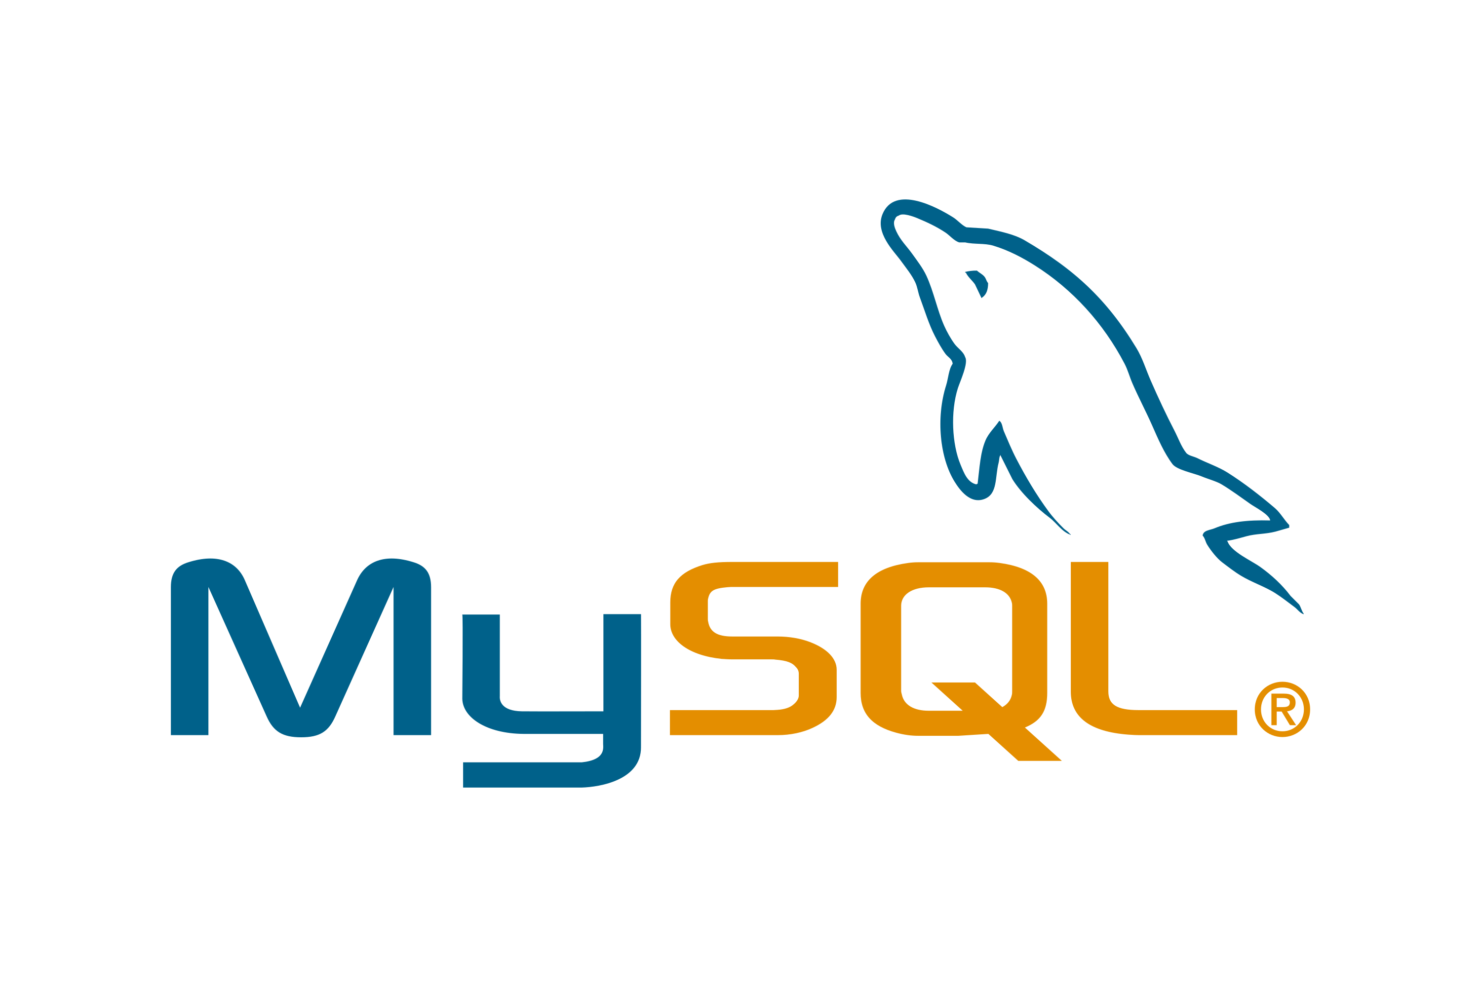
1-Définition de MySQL:
MySQL est un système de gestion de base de données relationnelle (SGBDR) open-source. Tout comme PostgreSQL, et toutes les autres bases de données relationnelles, MySQL utilise des tables en tant que composant principal et propose moins de fonctionnalités que PostgreSQL.

Slide 6
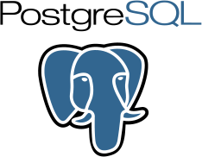
2-Définition de PostgreSQL:
PostgreSQL est un système de gestion de base de données relationnelle-objet (ORDBMS) avec un accent mis sur l’extensibilité et la conformité aux normes.
PostgreSQL est compatible avec ACID, transactionnel, dispose de vues, de déclencheurs et de clés étrangères pouvant être mis à jour et matérialisés. Il prend également en charge les fonctions et les procédures stockées.

Slide 7
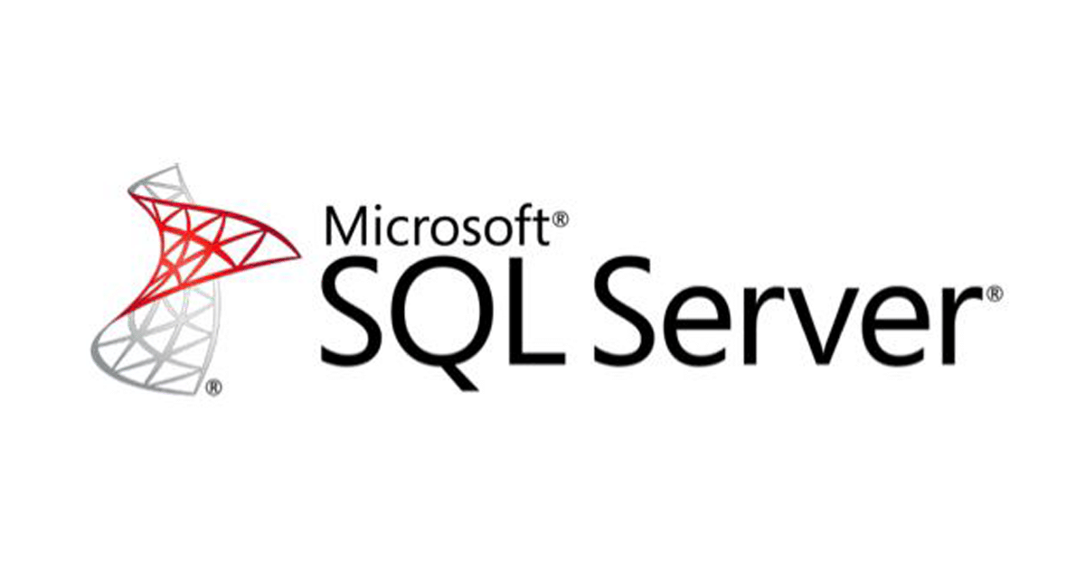
3-Définition SQL Server:
SQL Server, également appelé Microsoft SQL Server, existe depuis bien plus longtemps que MySQL. Microsoft a développé SQL Server dans les années 80, avec la promesse de fournir un SGBDR fiable et évolutif. Celles-ci restent les qualités essentielles de SQL Server après toutes ces années, car il s’agit de la plate-forme idéale pour les logiciels d’entreprise à grande échelle. SQL Server est principalement destiné aux développeurs qui utilisent .NET comme langage de développement, par contre à PHP pour MySQL.

Slide 8
Comparaison entre SQL Server, PostgreSQL et MySQL:
Nom | Microsoft SQL Server X | MySQL X | PostgreSQL X
La description | Le SGBD relationnel phare de Microsoft | SGBDR open source largement utilisé | SGBDR open source largement utilisé
Modèle de base de données principal | SGBD relationnel | SGBD relationnel | SGBD relationnel
Modèles de bases de données secondaires | Magasin de documents SGBD graphique SGBD spatial | Magasin de documents SGBD spatial | Magasin de documents SGBD spatial
Licence | commercial | Open source | Open source

Slide 9
Première version | 1989 | 1995 | 1989
Version actuelle | SQL Server 2019, novembre 2019 | 8.0.25, mai 2021 | 13.3, mai 2021
Site Internet | www.microsoft.com/en-us/sql-server | www.mysql.com | www.postgresql.org
Développeur | Microsoft | Oracle | Groupe de développement mondial PostgreSQL
Documentation technique | docs.microsoft.com/en-US/sql/sql-server | dev.mysql.com/doc | www.postgresql.org/docs
Langage d'implémentation | C++ | C et C++ | C

Slide 10
Schéma de données | Oui | Oui | Oui
Dactylographie | Oui | Oui | Oui
Prise en charge de XML | Oui | Oui | Oui
Indices secondaires | Oui | Oui | Oui
SQL | Oui | Oui | Oui
Concepts de cohérence | Cohérence immédiate | Cohérence immédiate | Cohérence immédiate
Clés étrangères | Oui | Oui | Oui

Slide 11
Concurrence | Oui | Oui | Oui
Durabilité | Oui | Oui | Oui
Capacités en mémoire | Oui | Oui | non
Méthodes de partitionnement | les tables peuvent être réparties sur plusieurs fichiers (partitionnement horizontal) ; partitionnement via la fédération | partitionnement horizontal, sharding avec MySQL Cluster ou MySQL Fabric | partitionnement par plage, liste et (depuis PostgreSQL 11) par hachage

Slide 12
Conclusion
Les trois sont presque pareil au niveau de sécurité. Les trois sont conformes à la norme EC2, ce qui signifie que vous êtes généralement sécurisé lorsque vous choisissez l’une ou l’autre.
La raison de choisir un produit de base de données plutôt qu’un autre devrait être basée sur vos applications et sur l’état de votre cycle de développement. Cela dépend des exigences du programmeur pour concevoir son application Web.

